Slide 1


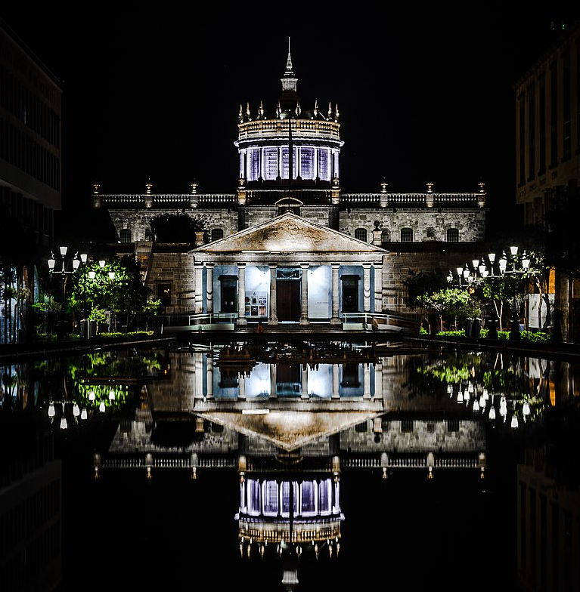

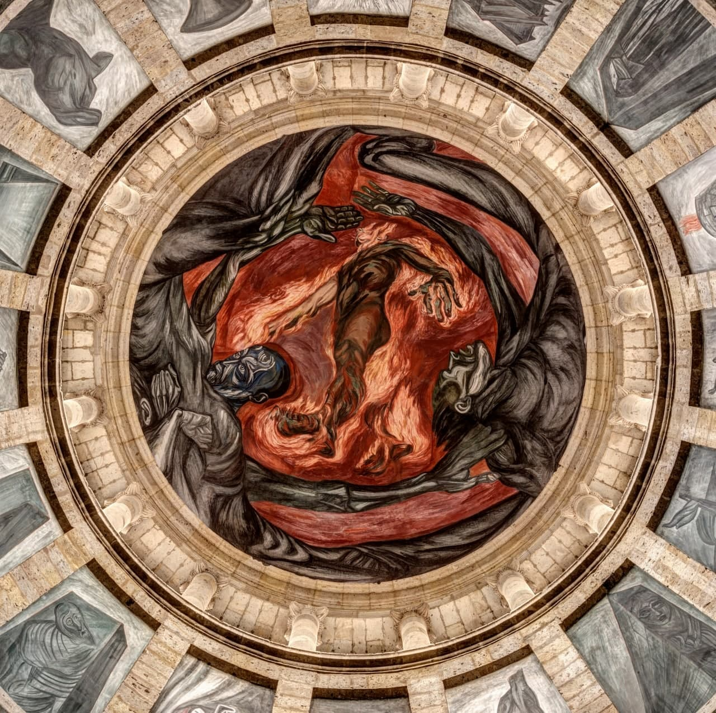
TÍTULO: en mayúsculas y negritas, de 38 puntos, en Azul Énfasis 6, oscuro 50%.
Autor:tipo oración, en negritas, de 34 puntos, en Azul Énfasis 6, oscuro 50%. Texto 1
Logo de la institución

Slide 2
Formato de los textos
Letra tipo Arial de 20-24 puntos.
Título: en mayúsculas y negritas, de 40 puntos, en AZUL Énfasis 6, oscuro 50%.
Subtítulos: tipo oración, en negritas, de 36 puntos, en blanco texto 1, centrado y con un borde de párrafo inferior.
Ortografía, acentuación y redacción correctas.
Citas y referencias bibliográficas en formato Vancouver
  Cómo citar y referenciar en estilo Vancouver (unavarra.es)
  GENERADOR DE CITAS https://www.mybib.com/es/herramientas/generador-citas-vancouver

Slide 3
Formato de las tablas
Identificar todas las tablas, las filas y columnas con títulos.
Título de la tabla: Arial 20, centrados, en mayúsculas, negritas
Títulos de las columnas y filas: centrados, tipo oración, en negritas y en
fondo blanco 1, oscuro 50%.

Slide 4
Ejemplo de tabla
TÍTULO DE LA TABLA

Slide 5
Imágenes
Todas las imágenes, fotografías o diagramas con buena resolución.
Que ilustren el tema.
Tienen que contener descripción de la imagen, incluyendo cabezas de flecha o flechas. Marcarlas como a), b), c) dentro de una misma diapositiva.

Slide 6
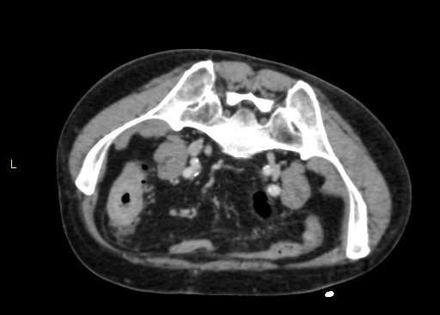
Ejemplo de imagen
b
c
a
Fig. 1.Tomografía computada contrastada de pelvis en decúbito prono; a) se observa xxxx b)xxxxxxxxx
c)cccccc (flecha)

